Slide 1
CHÀO MỪNG CÁC EM
ĐẾN VỚI TIẾT HỌC
MÔN CÔNG NGHỆ 6
GV: NGUYỄN THỊ HẢI

Slide 2

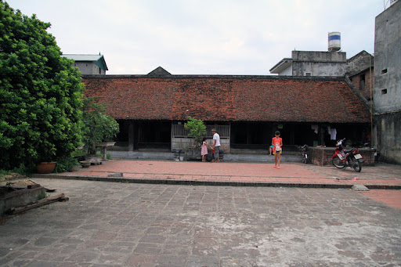
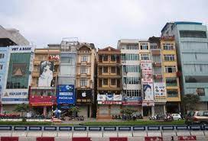
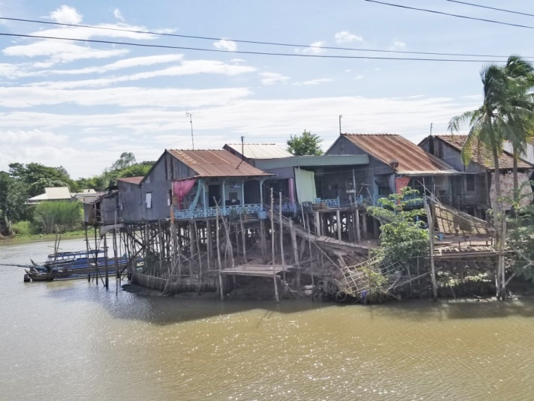
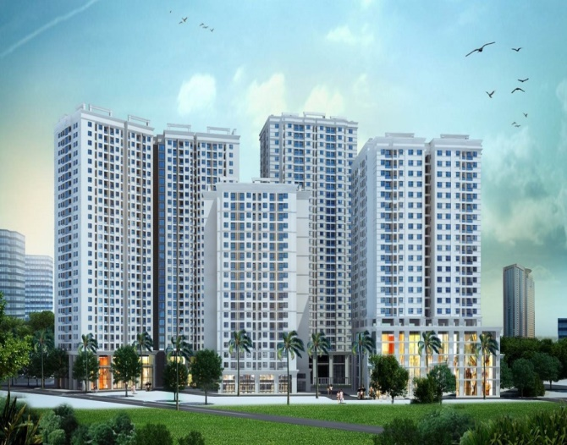
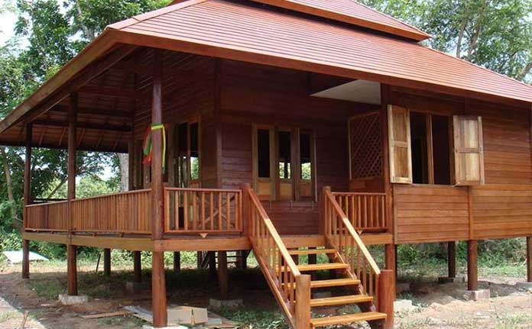
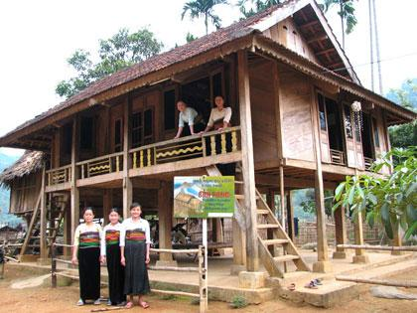
KIỂM TRA BÀI CŨ
Câu 1: Hãy cho biết các ngôi nhà sau thuộc kiểu kiến trúc nhà ở nào?
1
2
3
4
5
6

Slide 3



VÒNG QUAY
KIỂM TRA BÀI CŨ
HUY
HUYỀN
MAI HINH
HƯNG
HIẾU
LAM
HẢI
LÊ
ĐỨC
ĐÀO LINH
ĐẠT
ĐẶNG LINH
CHI
ĐINH LINH
BÌNH
LÊ LINH
6-P.ANH
LY
MAI
4- P. ANH
VIỆT MINH
Đ.PHƯƠNG ANH
CHI
LAN ANH
QUAY
QUANG MINH
QUỐC ANH
NGÀ
TÀI
QUÂN
LY
QUYẾT
THẮNG
QUÂN
SANG
VÂN
TÀI
HUYỀN
THANH
MAI
THẮNG
ĐẶNG LINH
THỎA
5- P.ANH
THÚY
YẾN
THƯ
TOẢN
VÂN
TRANG
TRỌNG
BẢO TRANG
NEXT

Slide 4


1
Nhà năm gian Bắc Bộ
2
Nhà ở mặt phố
4
3
Nhà chung cư
Nhà nổi chống lũ

Slide 5
Nhà sàn
5
6

Slide 6
Câu 2: Nhà em thuộc kiểu kiến trúc nhà ở nào? Mô tả các khu vực chức năng trong ngôi nhà của gia đình em.

Slide 7
Mỗi ngôi nhà có một nét kiến trúc văn hóa riêng biệt theo vùng, miền. Vậy theo em yếu tố nào làm nên một ngôi nhà bền, đẹp?
Yếu tố nào làm nên một ngôi nhà bền, đẹp là vật liệu làm nhà (vật liệu xây dựng).

Slide 8
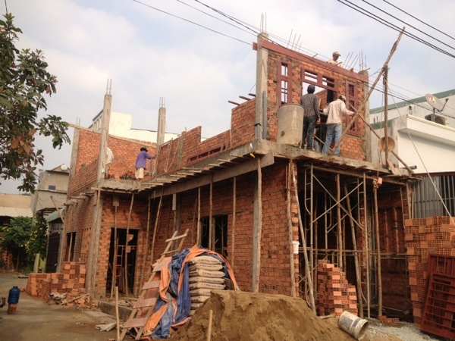
Tiết 3+4; Bài 2: XÂY DỰNG NHÀ Ở
I. Vật liệu làm nhà.
Em hãy kể tên các vật liệu làm nhà mà em biết?

Slide 9

I. Vật liệu làm nhà.
- Vật liệu tự nhiên: Đất, đá, cát, tre, gỗ, lá cây, …
- Vật liệu nhân tạo: Gạch nung, thép, xi măng,...
Trong quá trình xây dựng nhà, vật liệu xây dựng tự nhiên và vật liệu xây dựng nhân tạo được kết hợp với nhau để xây dựng lên những ngôi nhà vừa đảm bảo tính bền vững, vừa đảm bảo tính thẩm mỹ.
Các vật liệu kể trên vật liệu nào có sẵn trong tự nhiên, vật liệu nào do con người tạo ra?

Slide 10

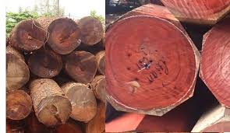
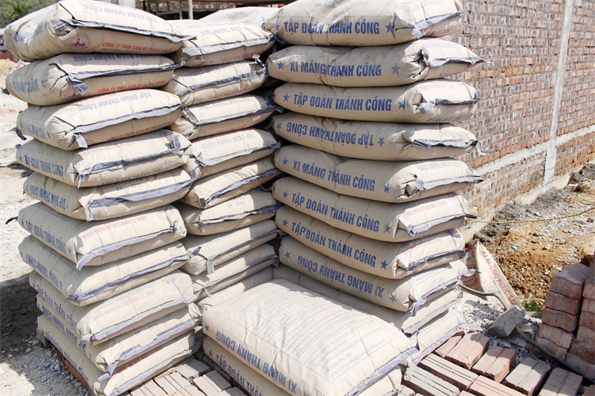
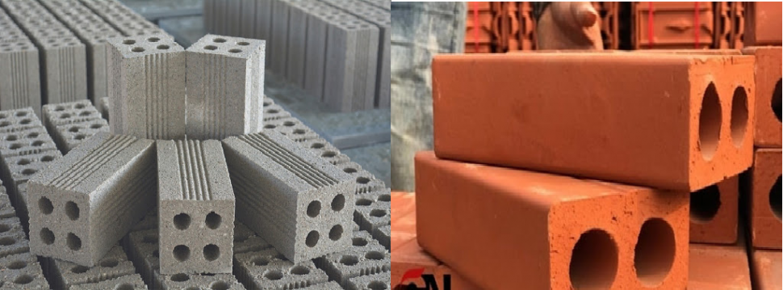
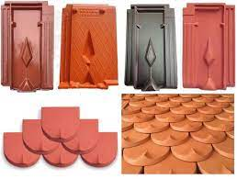
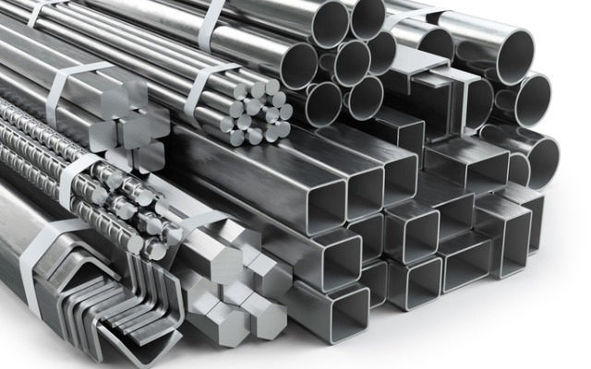
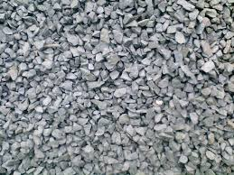
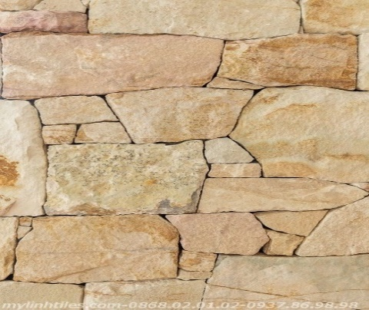
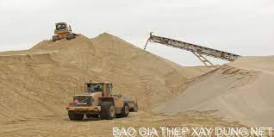
Làm khung nhà, sàn nhà, mái nhà, giá đỡ, nội thất, vật liệu cách nhiệt…
Cho biết ứng dụng chính của các vật liệu đó?
Kết hợp với cát, nước, tạo thành vữa xây dựng.
Làm tường nhà, Làm mái nhà.
Làm khung nhà, cột nhà
Làm tường nhà, đá nhỏ kết hợp với xi măng, nước, cát tạo thành bê tông.
Kết hợp với xi măng, nước, tạo thành vữa xây dựng.

Slide 11
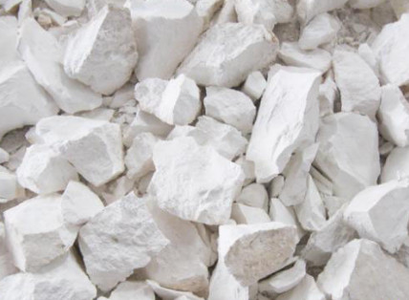
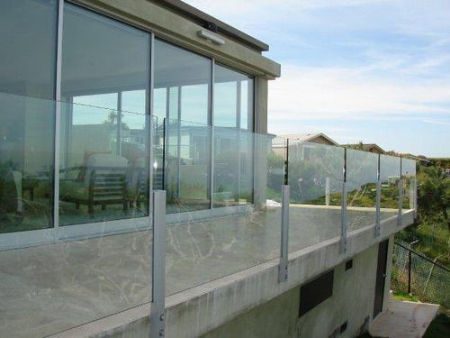
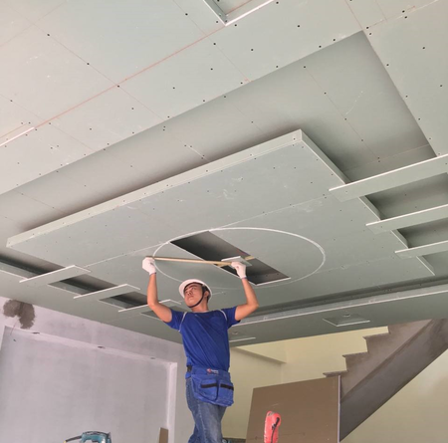
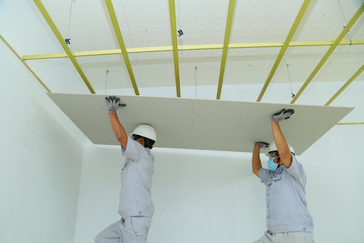
Em hãy kể thêm tên các vật liệu em biết dùng để xây nhà chưa được giới thiệu trong bài học?
Vôi, kính, thạch cao…

Slide 12
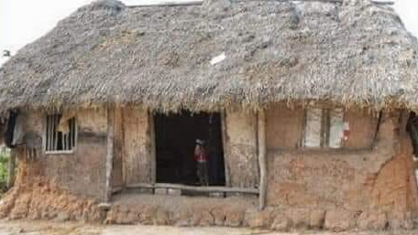
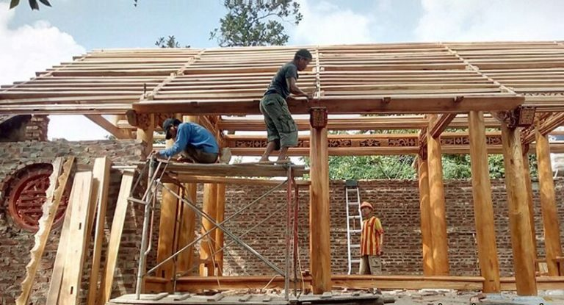
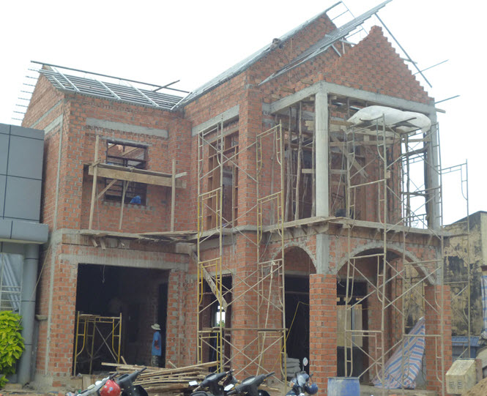

Slide 13
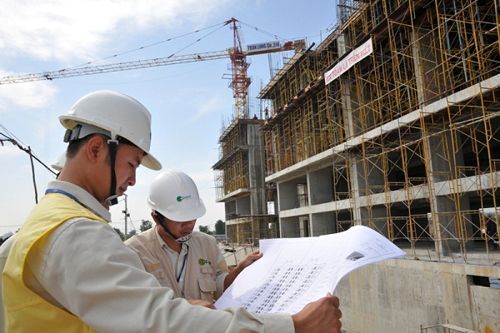
Đó là: Kỹ sư xây dựng
Để xây một ngôi nhà đảm bảo đúng thiết kế, tổ chức thi công, kiểm tra, giám sát quá trình thi công các công trình cần một người có kinh nghiệm chuyên môn. Theo em người đó là ai?
Kĩ sư xây dựng là người tốt nghiệp chuyên ngành xây dựng trường Đại học. Công việc chính của người kỹ sư xây dựng là thiết kế, tổ chức, thi công, kiểm tra, giám sát quá trình thi công các công trình xây dựng để đảm bảo đúng thiết kế.

Slide 14
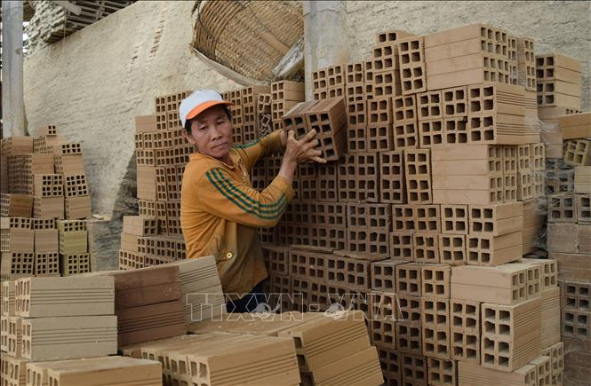
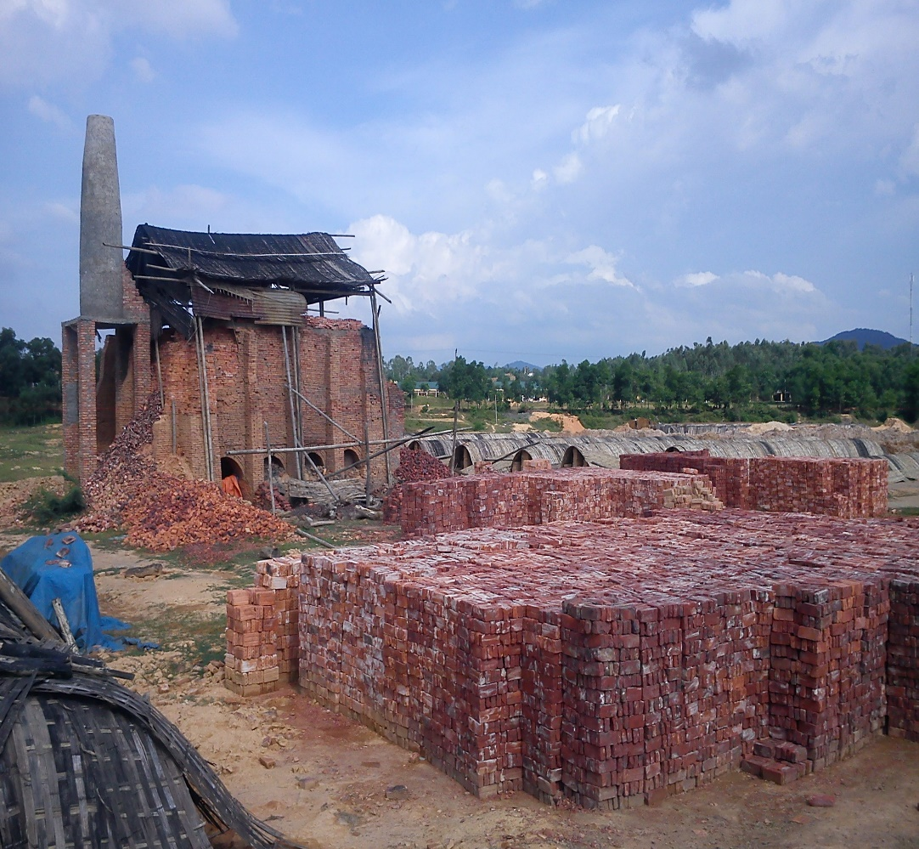
Những viên gạch đầu tiên được sử dụng cách đây hơn năm nghìn năm.
Ngày xưa
Ngày nay

Slide 15
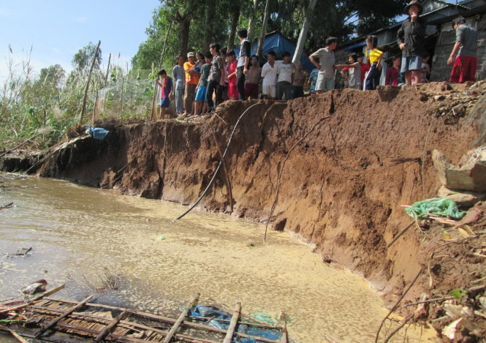
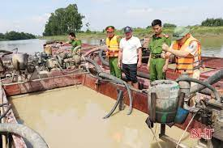
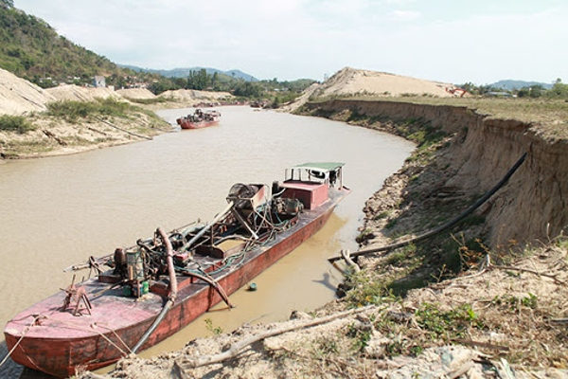
Vấn nạn khai thác cát trái phép

Slide 16
Ngày nay xi măng là vật liệu xây dựng chủ yếu trong các công trình xây dựng. Xi măng được sản xuất từ vật liệu nào? Quá trình sản xuất xi măng có ảnh hưởng tới môi trường không?
Trước kia chưa có xi măng để tạo ra vữa xây dựng người ta làm bằng vật liệu nào?

Slide 17

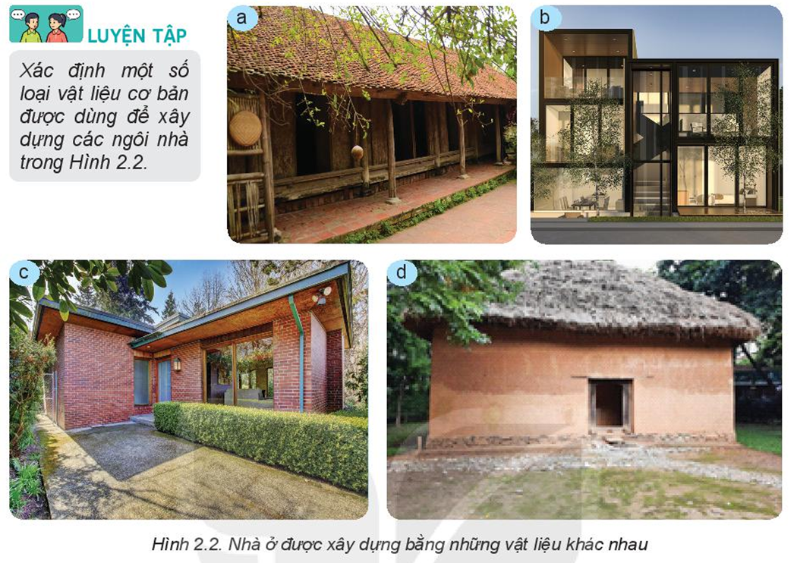
Luyện tập
Xác định một số loại vật liệu cơ bản được dùng để xây dựng các ngôi nhà trong Hình 2.2

Slide 18
DẶN DÒ
HS học bài, trả lời các câu hỏi SGK và SBT.
Tìm hiểu trước nội dung: Các bước chính xây dựng nhà ở.

Slide 19
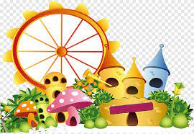




BÀI HỌC KẾT THÚC

